Slide 1


SISTEMA INTEGRADO DE RECAUDO
INTEROPERABLE

Slide 2
MARCO JURIDICO
En base a lo dispuesto en la Ordenanza Metropolitana 185, Subscrita por el Alcalde Mauricio Rodas Espinel con fecha 29 de septiembre del 2017; estipula que:
“El administrador del sistema o quien haga las veces debe hacer cargo Sistema de Administración Global (SAG) (Nivel 4)” Artículo 4 de la Ordenanza Metropolitana No. 194, en su numeral 3, establece que el Administrador del Sistema expedirá los instrumentos de planificación y técnicos que,entre otros aspectos, permitan la incorporación de herramientas tecnológicas de recaudo; esto en concordancia con lo previsto en el literal f) del Artículo 14 ibídem, que entre las competencias de la Secretaría de Movilidad, en calidad de Administradora del Sistema, prevé el "planificar y administrar los aspectos financieros del Sistema Metropolitano del Transporte Público de Pasajeros, en particular, los mecanismos de recaudación, la caja común, el pago y/o distribución de ingresos en el Sistema Metropolitano de Transporte Público de Pasajeros, Subsistemas de Transporte y/o sus componentes."
Literal F, Sistema de Administración Global (SAG) (Nivel 4),
“Es el Sistema maestro que, en relación con los sistemas centrales de recaudo (SCR-Nivel 3 ) de los operadores, define los parámetros comunes de los diferentes sistemas, y recupera los datos necesarios para la realización de la compensación financiera de los diferentes operadores, de acuerdo a los parámetros definidos. El Sistema de Administración Global, que incluye el diseño conceptual y operacional de todo el sistema, los equipos tecnológicos y el diseño de su arquitectura, los aplicativos informáticos, los protocolos y canales de comunicación y el módulo de compensación, será de propiedad y operado por el Administrador del Sistema.”

Slide 3
MARCO JURIDICO
Resolución Nro. SM-2020-067, emitido el 15 de mayo del 2020 por el Secretario de Movilidad, Artículo 1. en la que autoriza a la Empresa Metropolitana Metro de Quito y Empresa Metropolitana de Pasajeros de Quito, la contratación del Sistema Integrado de Recaudo, el Sistema de Ayuda en la Explotación de Datos y el Sistema de Información al Usuario.
Y lo establecido en el Artículo 2. de dicha resolución “El Sistema Integrado de recaudo, el Sistema de ayuda en la Explotación de Datos y Sistema de Información al Usuario operado por las empresas públicas contratantes, deberán trabajar sujetándose a los lineamientos técnicos que constan en los Anexos 1 y 2 de la presente Resolución, pudiendo operar de manera independiente, siempre y cuando el Sistema de Administración Global cuya administración le compete a la Secretaría de Movilidad (nivel 4) no se encuentre operativo.”

Slide 4

ESTRUCTURA OPERATIVA DEL SISTEMA INTEGRADO DE RECAUDO
Gobierno

Slide 5






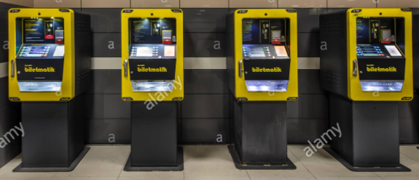





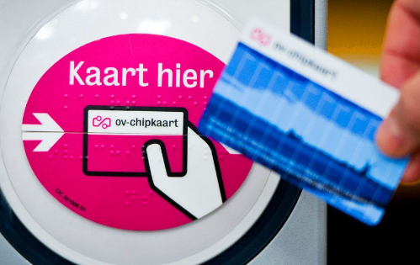
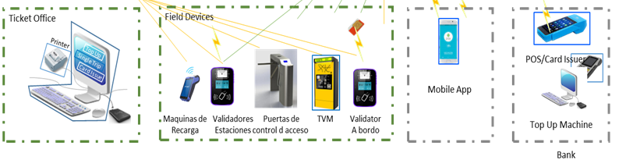








Ciudad
ADMINISTRADOR DEL SISTEMA - SAG
Nivel 4
SAG
  Clearing Control Ciudad
ESTANDARICIÒN COMUNICACIÒN ISO 24014-1:2021
Public transport — Interoperable fare management
ESTANDARICIÒN COMUNICACIÒN SIMILAR ISO8583
SERVICIOS WEB (REST API JSON HTTPS )
Nivel 3 -SCR
Nivel 3
SCR
  Portal Operador
  Portal Operador
Operador
Nivel 2
Nivel 2
Operador
  Redes de Recarga y Venta
  Redes de Recarga y Venta
ESTANDARICIÒN COMUNICACIÒN ISO 24014-1:2021
Interoperable Fare Management System - IFMS
Nivel 1
Nivel 1
  Validadores, dispositivos electrónicos
  Validadores, dispositivos electrónicos
Nivel 0
Nivel 0
  Medio de Pago
  Medio de Pago
OPERADOR 1
OPERADOR 2

Slide 6
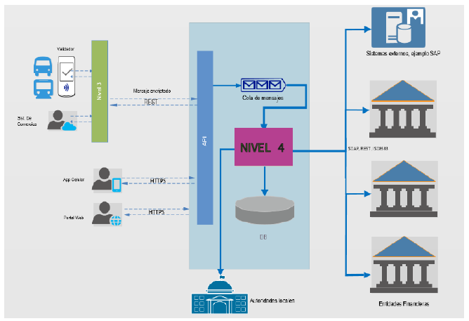

Slide 7
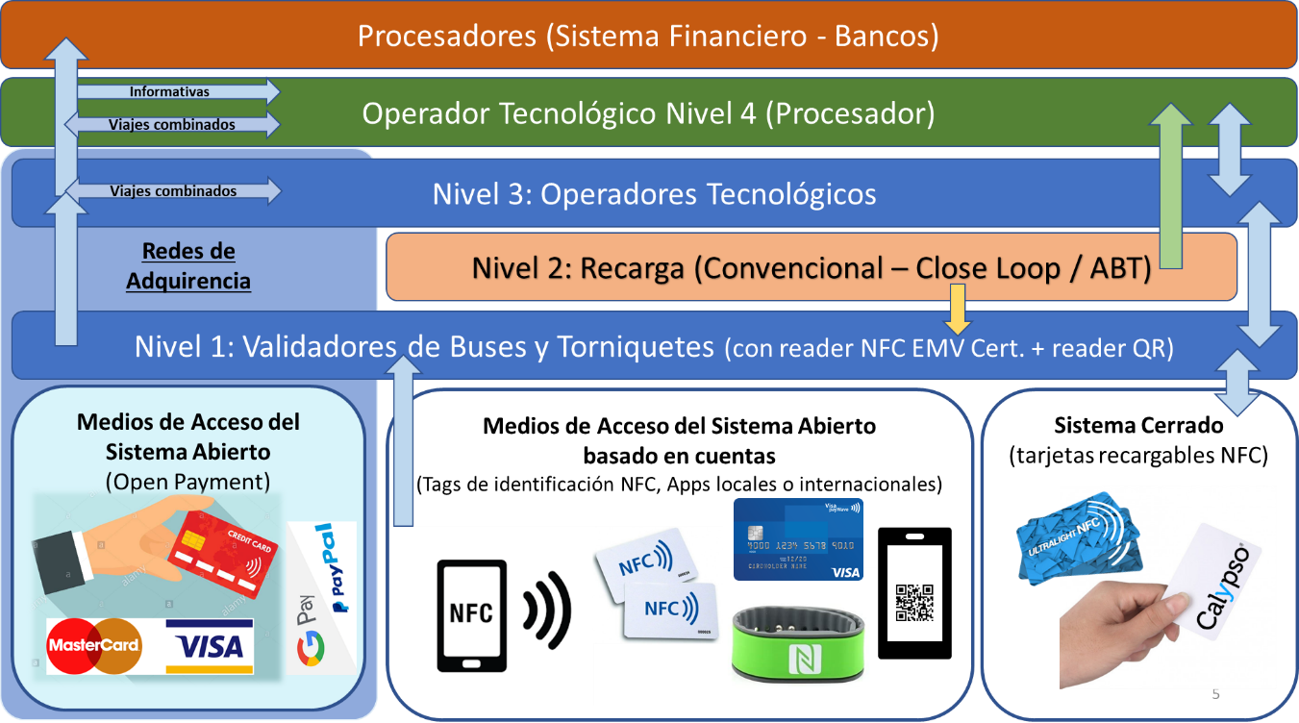
DESCRIPCIÒN FLUJO SISTEMA INTEGRADO DE RECAUDO

Slide 8
NIVEL 4 (Ciudad) – Cámara de compensación
La plataforma que materializa el Nivel 4 del SIR, es un sistema abierto que facilita la utilización de los medios de acceso o pago como identificadores para acceder al sistema de transporte y realizar un viaje.
Permite aceptar validaciones contra una cuenta en la plataforma (ABT) del Nivel 4 o directamente contra el Sistema Financiero el Ecosistema Fintech

Slide 9
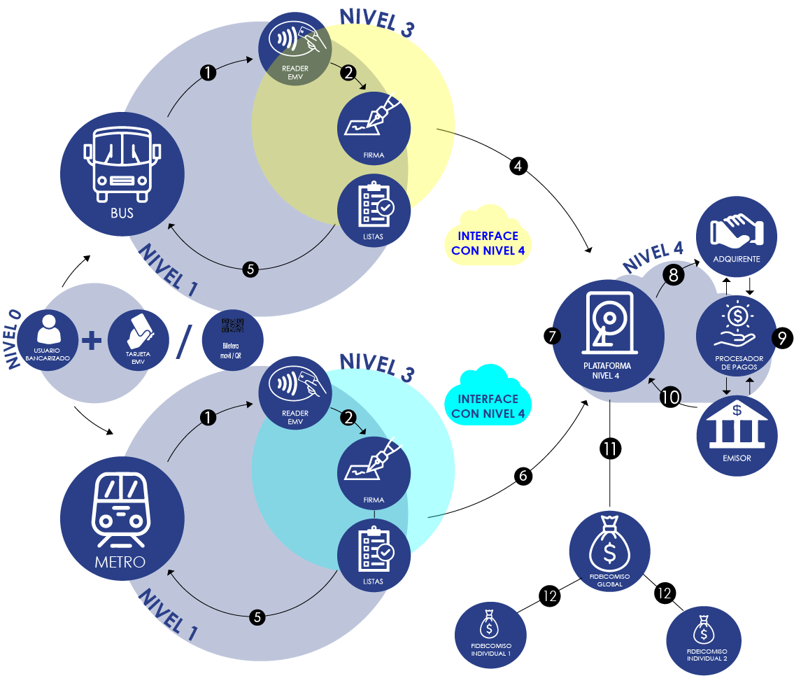
Flujo del Sistema

Slide 10
SISTEMA DE AYUDA A LA EXPLOTACION DE DATO
SISTEMA DE INFORMACION AL USUARIO

Slide 11
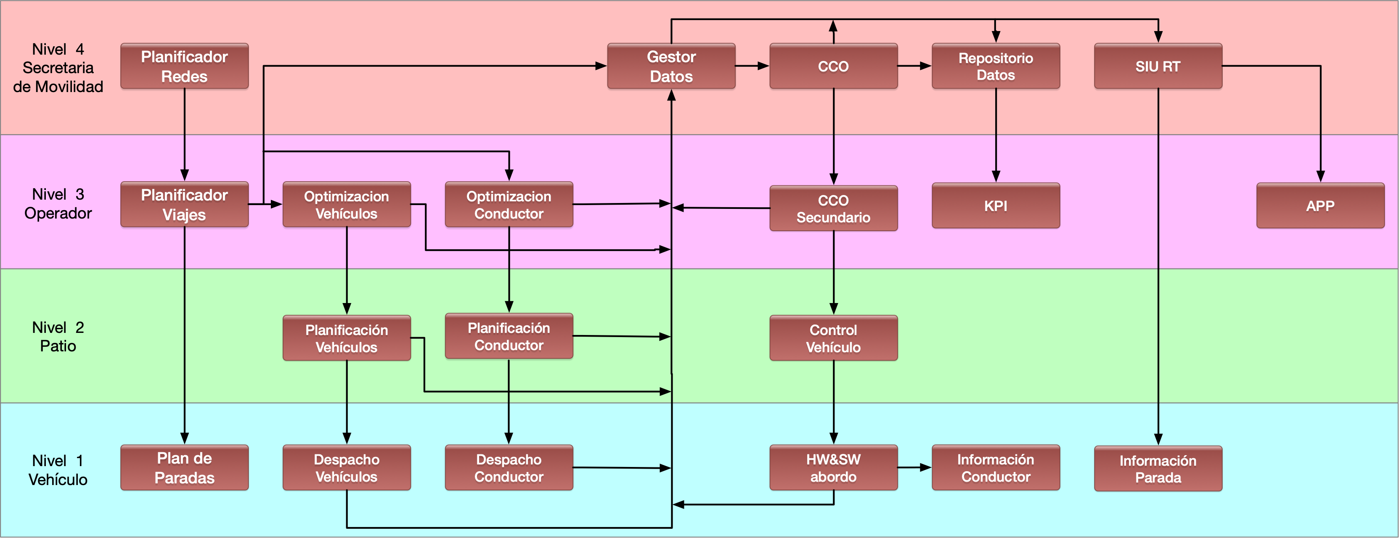
ESTRUCTURA SAE (SISTEMA DE AYUDA A LA EXPLOTACIÒN DE DATOS)
Ciudad
Operador
CCO: Centro de Control de Operaciones
KPI: Índices de cumplimiento y control
SIU RT: Sistema de Información al Usuario en Tiempo Real
APP: Aplicación de información al usuario Ej.: MovilizateUIO

Slide 12
Centro de control secundario
Funciones base y comunicación de datos: Contiene las funciones básicas de comunicación de datos entre el sistema central y los equipos embarcados, tales como la situación de horario actual, en forma directa o mediante las interfaces mencionadas en el capítulo anteriores. Recibe y ejecuta las medidas correctivas de horario. Genera registros diarios de la información recopilada.
Determinación de horario actual de todos los vehículos en viajes planificados, basado en ubicación real y ajustes automáticos
Recepción, revisión y ejecución de medidas correctivas
Registro diario de la información recopilada y datos estadísticos para posterior análisis
Monitoreo constante de conexión a sistemas, tiempo de validez y activación de datos, y cantidad de viajes en el sistema.

Slide 13
Centro de Control Secundario (cont.)
Comunicación con conductor y pasajeros: Manejo de comunicación con el conductor, orientado en solucionar problemas conjuntamente. Debe permitir, con equipamiento adicional, establecer comunicación directa con los pasajeros de los vehículos y las paradas.
Comunicación con el conductor mediante mensajes de texto predefinidos o texto libre
Comunicación de voz análogo o digital, entre centro de control y conductor
Si el vehículo cuenta con el sistema de audio apropiado, el operador del centro del control puede hacer anuncios en vivo, o pregrabados, a los usuarios
Capacidad de implementar nuevos modelos de comunicación

Slide 14
Requerimientos mínimos de HW en la Unidad
Consola de Conductor / On board Computer (NIVEL 1): Identificar al Conductor y al recorrido que realizará; Monitorear el recorrido y horarios programados; Enviar información al Centro de Operaciones; Intercambiar información operativa con el Centro de Control ; Generar alertas; etc.
Características Técnicas: Sistema operativo Linux o Android; Mínimo dual procesador de 32bit; 512MB RAM DDR3 y 512MB de Memoria tipo flash; Soporte Memoria microSD 1Gb; Fuente de alimentación con de rango extendido; entre otros.
Durabilidad y estándares: Compatibilidad Electromagnética ISO/IEC 61000-4-2, ed. 2.0, para la clase 3; funcionar con temperaturas entre -5°C y 60°C y con Humedad Relativa de hasta el 95%; MTBF mínimo de 35.000h; MTTR menor a 10 minutos para sustitución en campo; entre otros
Características generales y particulares que deben cumplir los equipos de gestión de flota embarcados en los buses, basados en estándares de mercado, el estado del arte y sobre todo capacidades acorde a la arquitectura de una solución en la que pueden existir más de un proveedor tecnológico de esta solución.

Slide 15
Software embarcado
Hace referencia a la aplicación de SW y sus funcionalidades a ser implementadas en los computadores de abordo.
Software de computador: Principalmente permitir se la interface de conexión de los periféricos con el sistema central, y proveer información de un viaje seleccionado. Localizar al vehículo de forma automática, permitiendo una comparación entre el pronóstico de viaje y la ubicación actual
Comunicación con conductor: Funcionalidades básicas de comunicación entre el vehículo y el centro de control de operaciones. La posición del vehículo, en conjunto con otros datos del viaje deben ser enviados de forma periódica, en intervalos de tiempo configurables desde el Sistema de Gestión. Mensajes predefinidos, de falla de dispositivos, y consultas de horario al centro de control deben ser enviadas por eventos.
Información al pasajero: Permite gestionar los datos, provenientes del Nivel 4, a entregar en los dispositivos orientados a pasajeros, ya sea dentro o fuera del vehículo, a partir de los datos de viaje actuales. Por lo tanto, debe administrar

Slide 16
Gestor de datos
Interfaces en tiempo real para la operación de transporte: Todos los componentes para las comunicaciones inalámbricas de voz y datos entre los sistemas en campo (equipos embarcados) y los componentes del centro de control
Interfaces de importación para datos de planificación de largo plazo para la operación: Interfaces estandarizadas con las que pueden importar datos de los sistemas de horarios y de turnos al modelo de datos y gestión de estos.
Interfaces para la creación del sistema de control operacional e información al pasajero: Interfaces para que los operadores puedan ajustar durante la operación, el estado de los datos operacionales de los viajes individuales y de los vehículos de su flota en su centro de control. Entre otros, se consideran los cambios en el despacho de vehículos o de personal, cambios de recorrido debidos a las necesidades de la operación y a los cambios en las asignaciones de rutas.
Servicios de valor agregado para vehículo: Ofrece los servicios centrales a través de los cuales un vehículo puede solicitar información instantánea y actualizada, permitiendo ofrecer a sus conductores o pasajeros servicios adicionales en el vehículo
Distribución automática de datos: Proporciona todas las herramientas necesarias para distribuir datos planeados a los distintos módulos.

Slide 17

Módulos del SIU
Interfaz de usuario: Permite ejecutar actividades operacionales para información complementaria al pasajero y actividades administrativas, como gestión de paneles, gestión interfaces con SIU y con NIVEL 3.
Textos creados para la información al pasajero: Genera información complementaria al pasajero, basada en texto creado automática y manualmente. Dicha información puede ser complementada específicamente para cada canal de distribución (quienes/donde se explotan los servicios de información en los paraderos y/o estaciones).
Información acústica al pasajero: Permite configurar la información acústica al pasajero, en formato text-to-speech, lectura en voz alta, archivos mp3; y parámetros de reproducción, en especial para personas no videntes o de baja visión.
Conexión de canales de información: Distribución de información orientada al pasajero mediante diferentes canales de información. Se incluyen funciones para preparar o recopilar datos de información al pasajero y comunicación técnica específica, de ser necesaria.
Aplicación de equipos de paraderos y App Móvil: Software especial que permita recibir la información generado por el SAG y ser visualizada correctamente el los equipos instalados a tal fin o las aplicaciones móviles.
Conexión de canales de redes sociales : Conexión a distintos canales de redes sociales, como por ejemplo Twitter, Facebook a fin de dar información actualizada del estado de los servicios de transporte

Slide 18
Flujo INTEGRACION SIR-SAE-SIU
Nivel 4: Sistema Central de Procesamiento / Clearing / Cámara Compensación Administración
(Operador Tecnológico del Sistema Integral de Recaudo)
Sistema de Ayuda a la Explotación
de Flota
Sistema Información al Usuario
Nivel 3: Sistemas de Administración y Gestión de los Operadores de Transporte
(Operadores de Transporte)
Sistema Financiero / Procesadores
(Bancos / Empresas tecnología / Cooperativas / Billeteras de Pago)
Nivel 2: Sistema de obtención y recarga de los Medios de Acceso o
Pago (Redes de carga/ Entidades Financieras)
Nivel 1: Sistema de Validación de los Medios de Acceso o Pago
(Sistema de Transporte)
Nivel 0: Medios de acceso o pago al sistema de transporte
(Usuarios)

Slide 19
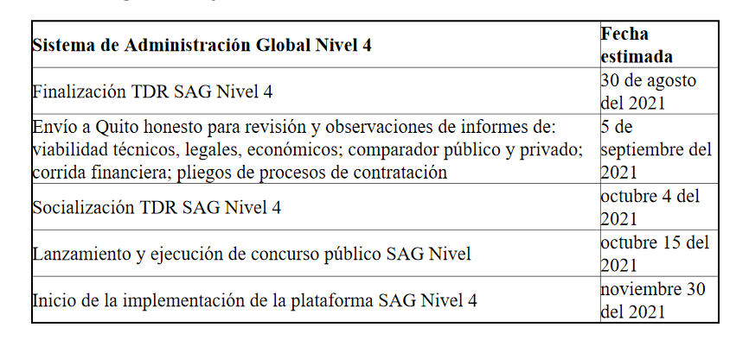
Cronograma Tentativo Plataforma Nivel 4

Slide 20
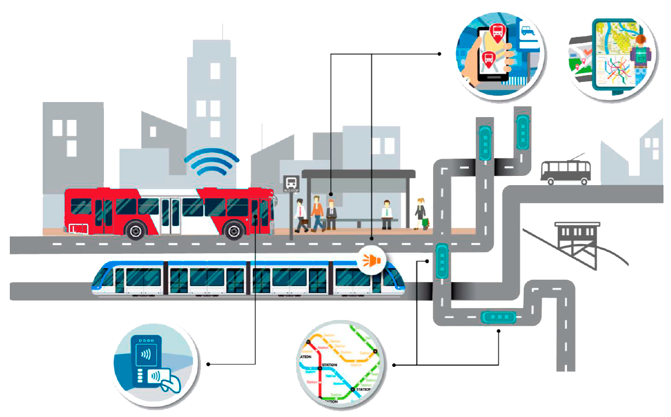



SISTEMA INTEGRADO DE RECAUDO EPMTP-EPMQ
ESTADO PROYECTO
N. Tarea | Nombre de tarea | Porcentaje | Avance %, a la fecha
 |  | 100% | 22,0 %
1 | ETAPA PRELIMINAR
1.1 | Documentación preliminar | 15% | 15 %
1.2 | Asistencia técnica | 40% | 6,5 %
1.3 | Convenio corporativo | 5% | 0 %
2 | ETAPA PROCESO ADQUISICIÓN SIR
2.1 | Etapa Preparatoria | 20% | 0,5 %
2.2 | Etapa Precontractual | 20% | 0 %
ESQUEMA DEL PROYECTO
SISTEMA DE RECAUDO

Slide 21


CRONOGRAMA DE EJECUCIÓN (PRINCIPALES ACTIVIDADES):
Proceso
Preparatorio
Proceso Precontractual
Proceso
Contractual
Instalación Fase 1
Elaboración de documentos habilitantes previos
Publicación proceso
Recepción de ofertas
Suscripción del contrato
Instalación Fase 2
Proceso certificación VPN y MINTEL
Convenio Corporativo
Inf. Favorable CGE y QH
  Incluye implementación en Estaciones Multimodales
  Implementación en paradas Trolebús y Metrobús Q
Ene
2022
Feb - Junio
2022
Jul – Dic
2021
Dic - 2022
Mar - 2023
Ajustes conforme recomendación
Entrega de Observaciones
Revisión documentación
Acompañamiento de Quito Honesto y Veeduría

Slide 22
CONSULTORÍA: Asistencia Técnica en Sistemas Inteligentes de Transporte
Revisión y análisis de la documentación y estudios previos existentes SIR
Especificaciones técnicas y funcionales, y modelo de provisión y operación SIR
Definición del presupuesto referencial y términos de referencia, SIR
Modelo de Contrato y documentos habilitantes SIR
Especificaciones técnicas y funcionales, y modelo de provisión SAE y SIU
Definición del presupuesto referencial y términos de referencia, SAE y SIU
Financiamiento
Apoyo de la banca multilateral
Beneficios
Garantizar la adecuada implementación del SIR en el menor tiempo posible.

Slide 23
ESTRUCTURA FIDUCIARIA
SITP – DMQ

Slide 24
NORMATIVA
VIGENTE y APLICABLE

Slide 25
CODIGO MUNICIPAL
Código Municipal del DMQ
El artículo IV.2.235 indica que:
El SIR comprende: a más de una plataforma tecnológica e infraestructura respectiva, la participación de varios actores entre los cuales se encuentra,
… un Administrador de Fondos que será el responsable de la distribución de los ingresos de acuerdo a las instrucciones que emita la Autoridad delegante …

Slide 26













ORDENANZA MUNICIPAL
Ordenanza Metropolitana # 017 – 2020:
“Artículo (…). - Administración de los ingresos operacionales y no operacionales.–
El Administrador del Sistema constituirá un Fideicomiso Global con el propósito de que administre los ingresos provenientes del Sistema Integrado de Recaudo y los ingresos no operacionales.
Cada Subsistema constituirá su propio Fideicomiso Individual, el cual se alimentará de los recursos distribuidos por el Fideicomiso Global y de los ingresos no operacionales.
Dentro de las funciones que se conferirán al Fideicomiso Global, está la conciliación de los valores recaudados por tarifa, contrastando con los reportes de cumplimiento operacional y las fórmulas de distribución para los pagos a los operadores.

Slide 27
MODELO DE GESTION
Resolución Secretaría Movilidad # 2021 - 005:
  Fideicomiso Global
  Fideicomisos Individuales
  Concordancia con Ordenanza No. 0017
  Define fórmula de cálculo a aplicar en el Fideicomiso Global para que opere la Cámara de Compensación, y se asignen recursos hacia los Fideicomisos Individuales

Slide 28


FIDEICOMISO GLOBAL
y
FIDEICOMISOS INDIVIDUALES

Slide 29
FIDEICOMISO GLOBAL
Distrito Metrop. Quito Secretaría Movilidad
1
FIDEICOMISO GLOBAL
3
INGRESOS (Caja Común) | EGRESOS (Cámara de Compensac.)
Operacionales | a. Fid. Metro
No – Operac. | b. Fid. Pasaj.
Empresa Metro Quito
2
Tarifas
Empresa Pasajeros
2
Tarifas

Slide 30
FIDEICOMISO GLOBAL Y FIDEICOMISOS INDIVIDUALES
Distrito Metrop. Quito Secretaría Movilidad
1
FIDEICOMISO GLOBAL
3
INGRESOS (Caja Común) | EGRESOS (Cámara de Compensac.)
Operacionales | a. Fid. Metro
No – Operac. | b. Fid. Pasaj.
Empresa Metro Quito
2
Tarifas
4
Fideicomiso Individual Metro Quito
Fideicomiso Individual Empresa Pasajeros
Empresa Pasajeros
2
Tarifas
5
5
INGRESOS | EGRESOS
Operacionale s (Fid. Global) | O & M Financieros
No – Operac. | 3. Otros
INGRESOS | EGRESOS
Operacionales (Fid. Global) | 1. O & M
No – Operac. | 2. Financieros
Asig. Municip. | 3. Otros
Asig. Municip.
6
6
Empresa Metro Quito
Empresa Pasajeros

Slide 31
OBJETIVOS CLAVE CON LA ESTRUCTURA FIDUCIARIA
Con el Fideicomiso Global:
  No se mezclan los recursos del SITP (tarifas) con los recursos del MQ
  No se mezclan los objetivos del SITP con los diversos objetivos y
urgencias del MQ
Con cada Fideicomiso Individual:
  No se mezclan los recursos del SITP con los recursos de cada Empresa
  No se mezclan los recursos de las Empresas entre sí
Las estructuras fiduciarias brindan:
  Orden y organización
  Transparencia
  Credibilidad hacia potenciales financistas, proveedores y acreedores

